Slide 1
Тема 1. Сутність і функції грошей. Сутність та функції фінансів.
План:
Походження, сутність та концепції виникнення грошей
Форми грошей
Функції грошей та їхня еволюція
Сутність та ознаки фінансів
Функції фінансів
Сутність та характеристика фінансових ресурсів

Slide 2
1. Походження, сутність та концепції виникнення грошей
Гроші – загальний еквівалент товарного обміну.
Зрозуміти економічну сутність грошей можна лише на основі всебічного розуміння причин їх виникнення та закономірностей розвитку.
Існують дві основні концепції, що пояснюють причини виникнення грошей:
раціоналістична
еволюційна

Slide 3
Концепції виникнення грошей:
раціоналістична
пояснює появу грошей наслідком домовленості, угоди між людьми з метою спрощення і полегшення процедури обмінів товарів
еволюційна
вказує на товарну природу грошей
виділившись із загальної товарної маси, вони зберігають товарну природу і мають ті самі дві властивості, що й будь-який інший товар: споживчу і мінову вартість

Slide 4
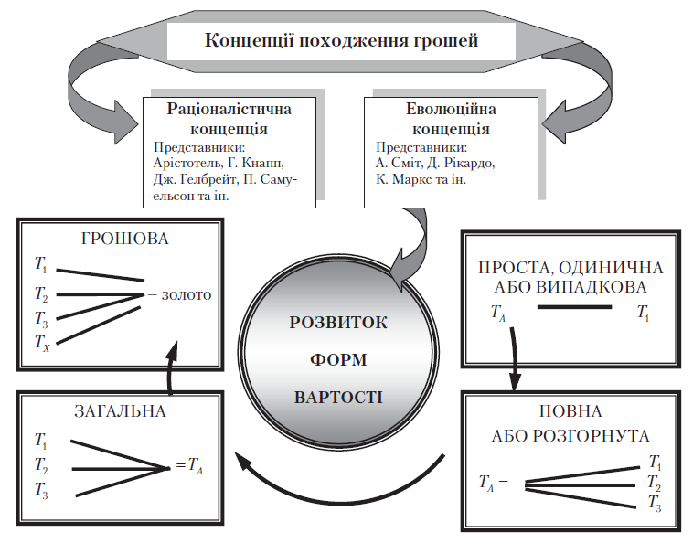

Slide 5
2. Форми грошей
У своєму розвитку гроші виступали в двох основних формах: повноцінні гроші та неповноцінні (замінники повноцінних грошей або кредитні гроші).
Повноцінні гроші (товарні та металеві) — гроші, реальний зміст яких відповідав їхній номінальній вартості (певні товари, золото, срібло).
Неповноцінні гроші (замінники повноцінних грошей, кредитні гроші) — це гроші, номінальна вартість яких вища від реальної (набувають своєї вартості виключно в обігу), тобто фактично витраченої на їхнє виробництво суспільної праці.
До них належать:
1) металеві знаки вартості — білонна монета (дрібна монета, виготовлена з дешевих металів, наприклад міді, алюмінію);
2) паперові знаки вартості.

Slide 6
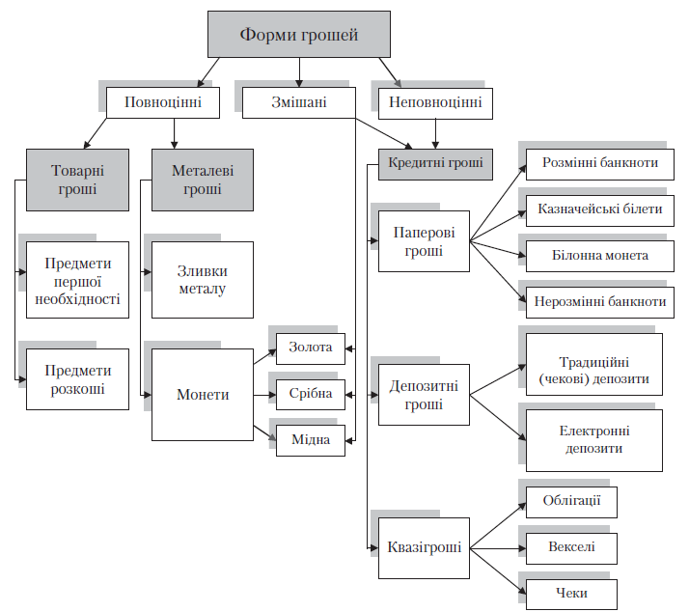
Еволюція форм грошей:

Slide 7
3. Функції грошей
У сучасній економічній літературі сутність грошей, як правило, визначається через їхні функції.
Функція грошей — це певна дія грошей щодо обслуговування руху вартості в процесі суспільного відтворення, тобто дії, які вони здійснюють у ринковій економіці.
Незалежно від того, в якій формі виступають гроші — у вигляді золота, діамантів, паперових грошей чи банківських рахунків, вони виконують п’ять основних функцій: міри вартості, засобу обігу, засобу платежу, засобу нагромадження, світові гроші.

Slide 8
Функції грошей:
Міра вартості
спроможність грошей вимірювати вартість усіх товарів та бути посередником при визначенні ціни
Засіб обігу
гроші виконують роль посередника в обміні товарів і забезпечують їхній обіг
Засіб платежу
Засіб нагромадження
Світові гроші
полягає в обслуговуванні грошима погашення різних боргових зобо в’язань між суб’єктами економічних відносин
гроші стають загальним втіленням багатства
є передумовою розвитку кредитних відносин, за допомогою яких можна використовувати тимчасово вільні кошти
полягає в обслуговуванні грошима міждержавних економічних відносин

Slide 9
4. Сутність та ознаки фінансів
Фінанси — одна з найбільш важливих і складних економічних категорій.
Без фінансів неможливе функціонування держави і практична діяльність суб’єктів господарювання, оскільки саме вони забезпечують вартісний рух створеного у суспільстві
валового внутрішнього продукту (ВВП), відображаючи досить складні відносини, що виникають при цьому.
Існування фінансів об’єктивно пов’язане з потребою вилучення, формування й розподілу державою частини сукупного суспільного продукту. Звідси і призначення фінансів - розподіл і перерозподіл сукупного суспільного продукту в грошовій формі. Саме від цього залежать місце, роль, особливості прояву, форми закріплення фінансів та регулювання їх державою.

Slide 10
Виникнення фінансів пов’язано з розвитком товарно-грошових відносин, з посиленням ролі держави, розширенням її функцій та дією економічних законів. Тобто, причиною появи фінансів можна вважати потреби суб’єктів господарювання і держави у фінансових ресурсах, що забезпечують їх діяльність.
Рис. 1. Передумови виникнення фінансів

Slide 11
Фінанси, як економічна категорія, мають двоїстий характер, що проявляється:
1) у системі відносин, пов’язаній з розподілом ВВП і формуванням на цій основі централізованих і децентралізованих фондів грошових коштів;
2) матеріальним носієм фінансових відносин є фінансові ресурси, що використовуються на виконання функцій і завдань держави, забезпечення умов розширеного відтворення.
Фінанси — це економічні відносини щодо розподілу і перерозподілу вартості валового внутрішнього продукту з метою формування і використання централізованих і децентралізованих грошових фондів для виконання функцій і завдань держави.

Slide 12
Ознаки фінансів:
1
тісно пов’язані з природою і функціями держави, визначаються її формами та завданнями державного розвитку на певному етапі
3
нерозривно пов’язані з існуванням товарно-грошових відносин
4
пов’язані з розподілом і перерозподілом частини сукупного суспільного продукту
2
виражають специфічні, однорідні відносини між державою, юридичними і фізичними особами з приводу формування, розподілу і використання централізованих і децентралізованих грошових фондів

Slide 13
Головною ознакою, що визначає сутність та форму функціонування фінансів,
є рух грошових потоків, у якому відображаються і фінансові відносини, і фінансова діяльність. Саме вони є тією універсальною властивістю, що поєднує всі аспекти функціонування фінансів.
У них завжди чітко відображаються відносини двох суб’єктів з яскраво вираженим їх характером:
– обмін (оплата рахунків за товари і послуги);
– розподіл і перерозподіл (сплата податків, виплата дивідендів, отримання субсидій та ін.).
Важливою ознакою фінансів є їх грошовий характер. Однак фінанси — це не гроші.
Сфери функціонування грошей і фінансів перетинаються лише у певному сегменті:
з одного боку, фінанси неможливі без грошей, адже інструментом фінансових відносин є саме гроші, а зовнішнім, видимим проявом цих відносин є грошові потоки
з іншого боку, функціонування грошей без фінансів багато в чому втрачає сенс і зводиться до суто технічних питань обміну.

Slide 14
5. Функції фінансів
розподільна
полягає в розподілі та перерозподілі вартості національного доходу між різними суб’єктами господарювання та напрямами цільового використання
контрольна
проявляється в контролі за розподілом ВВП між відповідними грошовими фондами і каналами розподілу та їх цільовим використанням

Slide 15
Розподільна функція охоплює дві стадії:
первинний розподіл ВВП;
вторинний розподіл (перерозподіл) ВВП.
Первинні доходи поділяють на дві групи:
- перша — заробітна плата робітників, службовців, доходи селян, зайнятих у сфері матеріального виробництва;
- друга — прибуток підприємств у сфері матеріального виробництва.
Водночас первинний розподіл ВВП не утворює суспільних грошових фондів для забезпечення економічних, соціальних і політичних функцій держави, здійснення соціального захисту населення. Такі фонди створюються шляхом вторинного розподілу (перерозподілу) ВВП.
У результаті перерозподілу утворюються вторинні доходи. До них відносять доходи одержані у галузях невиробничої (бюджетної) сфери: освіа, медичне обслуговування, наука, правоохоронна система, оборона тощо.

Slide 16
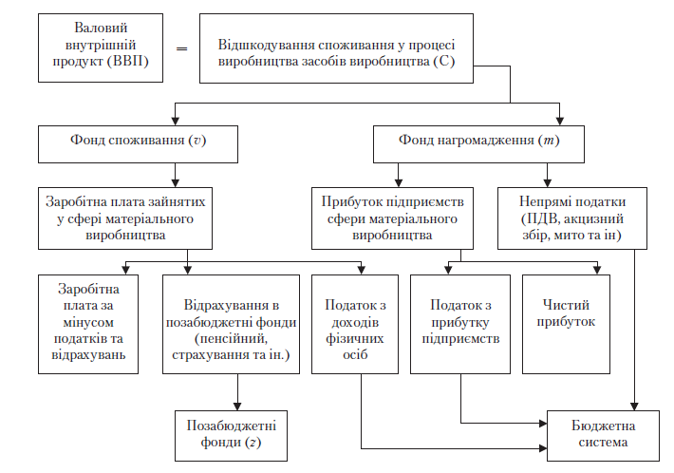
Рис. 2. Схема розподільної функції фінансів

Slide 17
Основні завдання контрольної функції:
1
пошук резервів збільшення доходів, прибутку, підвищення рентабельності та платоспроможності
3
мобілізація фінансових ресурсів у обсязі, необхідному для фінансування виробничого і соціального розвитку
4
збільшення власного капіталу
2
своєчасне виконання фінансових зобов’язань перед суб’єктами господарювання, бюджетом, банками
5
ефективні цільовий розподіл та використання фінансових ресурсів

Slide 18
6. Сутність та характеристика фінансових ресурсів
Фінансові ресурси виникли з розвитком ринкових умов господарювання.
Вони відображають сукупність доходів і надходжень, які перебувають у розпорядженні підприємств, організацій і держави та спрямовуються на задоволення суспільних потреб з метою розширеного відтворення і зростання матеріального добробуту населення.
Фінансові ресурси - це сукупність грошових коштів, що утворюється в процесі розподілу та перерозподілу валового внутрішнього продукту та частини національного багатства для задоволення соціальних потреб населення та забезпечення економічного розвитку країни.

Slide 19
Основні якісні характеристики фінансових ресурсів:
загальноекономічні
- накопичена (акумульована) вартість
- об’єкт права власності
- об’єкт впливу фактора часу
- фактор економічного та соціального розвитку
фінансові
- об’єкт фінансового управління
- джерело доходу
- джерело ризику
- джерело погашення фінансових зобов’язань
індивідуальні
- активи з високою транформаційною здатністю
- основний компонент фінансового потенціалу

